Slide 1


중앙대학교 학식 알리미 시스템
소프트웨어 보안
2021년 2학기
최종 발표
2021. 12. 06
3조
20165196 김현진 | 20183907 모예림 | 20184887 박지균 | 20164028 이종원 | 20173595 임태균

Slide 2

소프트웨어 보안
2021년 2학기
개요
SW요구사항
피드백
목차
최종 코드 구성
시스템 테스트
시스템 모델링
시스템 신뢰성
프로그램 시연

Slide 3
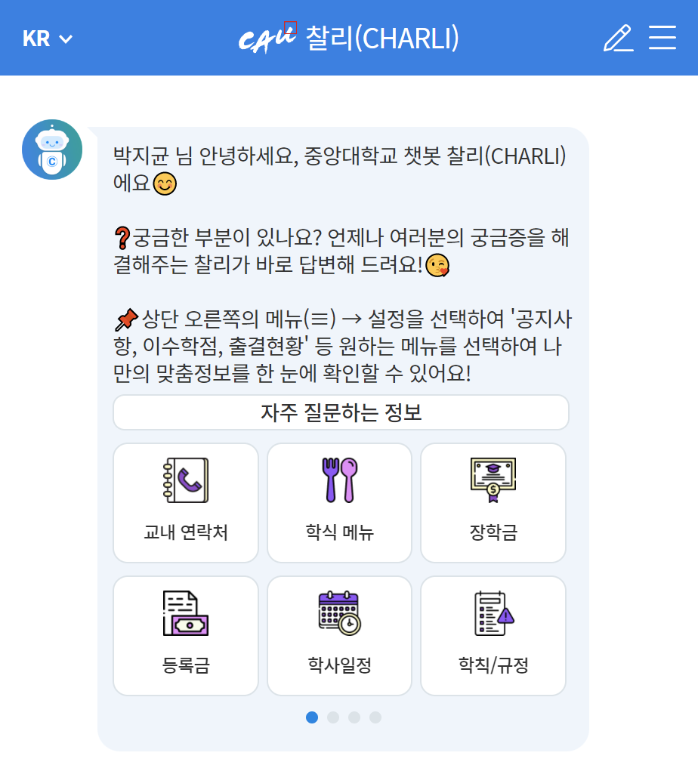
개요
중앙대학교 학식 알리미 시스템
오늘의 학식 메뉴 알림
메뉴별 만족도 조사 실시
메뉴 랭킹 제공
식당 운영시간 등 정보 제공
* 중앙대학교 포털에 있는 <챗봇 찰리> 를 참고
Notes:
기존의 유사한 시스템인 찰리 소개하고 차별점을 소개하거나, 아니면 찰리 관련 설명 없이 진행

Slide 4
사용자 및 시스템 요구사항
사용자 요구사항
<학식 알리미 시스템>은 캠퍼스와 식당별로 그 날의 학식 메뉴를 알려주고, 메뉴별로 만족도조사를 실시하고
랭킹을 매겨 제공함으로써 이용자의 선택을 돕는다.
시스템 요구사항
캠퍼스, 시간대를 구분하여 식당별로 메뉴 정보를 제공해야 한다.
칼로리나 가격 등의 추가 정보를 동시에 표기해야 한다.
단순한 만족도조사를 실시하여, 그 결과가 랭킹에 반영될 수 있도록 한다.
식당 위치 및 운영시간 등의 정보를 알려줘야 한다.
메뉴 데이터베이스를 분리하여 따로 관리할 수 있도록 한다.
관리자 모드를 두어 요일, 메뉴, 식당정보 등을 수정할 수 있게 해야 한다.
Notes:
기존의 유사한 시스템인 찰리 소개하고 차별점을 소개하거나, 아니면 찰리 관련 설명 없이 진행

Slide 5
기능/비기능적 요구사항
기능적 요구사항
배열을 사용하여 랭킹을 누적시키고 사용자에게 보여줘야 한다.
단순한 숫자 버튼을 활용하여 다음 단계로 넘어갈 수 있게 한다.
이용자가 지정된 값 이외의 숫자를 입력했을 때는 다시 입력하게 한다.
초기 화면에 각 메뉴들을 분리하여 원하는 항목에 바로 접근할 수 있게 한다.
초기 화면에서 특수 코드를 입력하면 관리자 모드에 접근할 수 있게 한다.
분리된 메뉴 데이터베이스에 정보들과 만족도 점수를 저장할 수 있게 한다.
비기능적 요구사항
랭킹에 차등을 부여하여 이용자들의 선택에 도움을 주도록 한다.
이용자들에게 빠르고 간편하다는 인상을 주도록 한다.
Notes:
기존의 유사한 시스템인 찰리 소개하고 차별점을 소개하거나, 아니면 찰리 관련 설명 없이 진행

Slide 6

사용자 스토리
학생 1 – 서울캠퍼스의 푸앙이
오늘의 점심메뉴를 선택할 거야.
다이어트 중이라, 메뉴별 칼로리와 랭킹을 알고 싶어!
서울캠퍼스 중식의
메뉴 및 메뉴별 칼로리 조회
추가적으로 랭킹까지 조회
식사 이후, 랭킹시스템의
만족도 조사 참여
자신이 매긴 점수가
랭킹에 반영된 것을 확인한 후
프로그램 종료
Notes:
기존의 유사한 시스템인 찰리 소개하고 차별점을 소개하거나, 아니면 찰리 관련 설명 없이 진행

Slide 7

사용자 스토리
학생 2 – 안성캠퍼스의 고니
푸앙이를 만나기 전에, 서울과 안성 중 어디에서 밥을 먹을까?
학식 운영 시간도 확인해야겠다.
각 캠퍼스 학식의
위치, 운영시간 확인
서울캠퍼스와
안성캠퍼스의
점심메뉴 조회
프로그램 종료
Notes:
기존의 유사한 시스템인 찰리 소개하고 차별점을 소개하거나, 아니면 찰리 관련 설명 없이 진행

Slide 8
Use Case 다이어그램
시스템 요구사항 식별
캠퍼스, 시간대를 구분하여 식당별 메뉴 정보를 제공해야 한다.
메뉴 외에도 칼로리나 가격 등의 추가 정보를 동시에 표기해야 한다.
단순한 만족도조사를 실시하여, 그 결과가 랭킹에 반영될 수 있도록 한다.
메뉴 외에도 식당 위치 및 운영시간 등의 공지를 알려줘야 한다.
Notes:
기존의 유사한 시스템인 찰리 소개하고 차별점을 소개하거나, 아니면 찰리 관련 설명 없이 진행

Slide 9
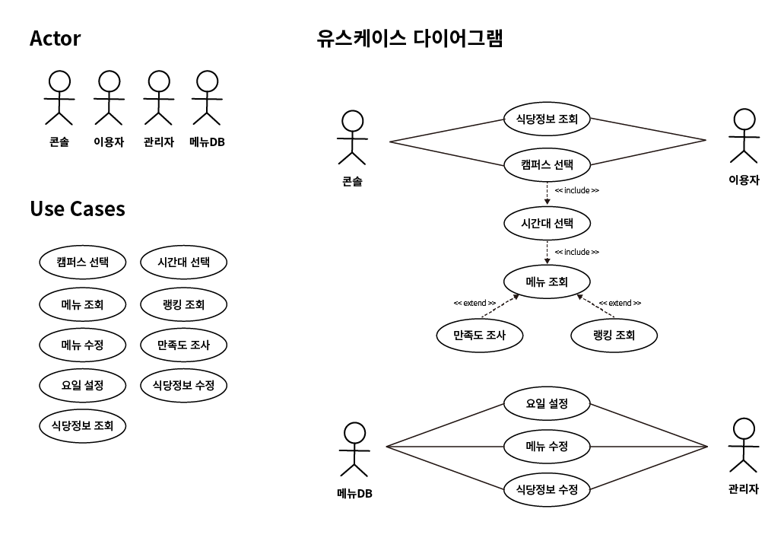
Use Case 다이어그램
Actor
Use Cases 다이어그램
Use Cases
Notes:
기존의 유사한 시스템인 찰리 소개하고 차별점을 소개하거나, 아니면 찰리 관련 설명 없이 진행

Slide 10
사용자 시나리오
시작 상황에 대한 설명
학식 메뉴를 확인할 지, 식당에 대한 정보를 확인할 지 선택
이벤트의 정상적인 흐름에 대한 설명
부가정보를 선택하면 식당 관련 정보들(위치, 운영시간, 운영여부)이 나옴
정보 확인 뒤에는 메인 페이지로 다시 돌아갈 수 있음
잘못됐을 때의 대처방안
보기 외의 다른 번호를 입력했을 때 → 안내문 출력 후 다시 입력하도록 함
시나리오 완료 시 상태에 대한 설명
메인 페이지로 돌아가거나, 프로그램 종료

Slide 11
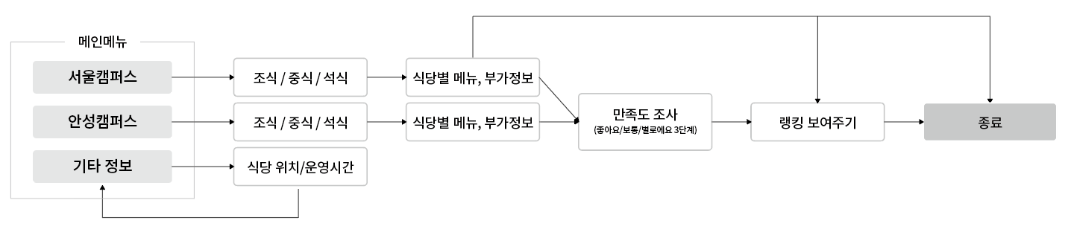


1차 프로토타입 & 피드백
관리자와 이용자의 구분이 필요해 보인다.
관리자가 유지보수하기 쉽도록 메뉴를 편집하는 기능을 만들면 좋을 것 같다.
밥을 먹은 사람만 만족도조사를 할 수 있었으면 좋겠다.
FEEDBACK
메뉴 조회를 할 때 사용자가 원하는 대로 정렬을 할 수 있으면 좋겠다.

Slide 12
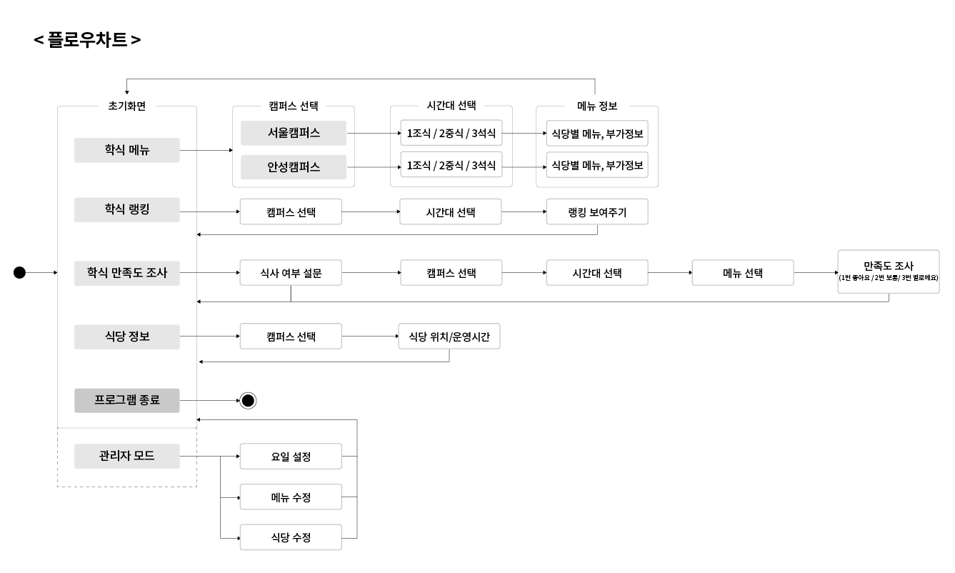
2차 프로토타입 & 피드백
특정 코드를 입력하면 관리자 모드로 진입할 수 있는 기능을 추가했다.
[만족도조사]와 [랭킹] 항목을 [메뉴 확인]과 구분하여
밥을 먹은 사람들이 [만족도조사]에 따로 접근할 수 있게 하였다.

Slide 13
2차 프로토타입 & 피드백

Slide 14
피드백 및 개선
피드백에 대한 개선
관리자와 이용자의 구분이 필요해 보인다.
관리자가 유지보수하기 쉽도록 메뉴를 편집하는 기능을 만들면 좋을 것 같다.
특정 코드를 입력하면 관리자 모드로 진입할 수 있는 기능을 추가했다.
관리자 모드에서 요일 설정, 메뉴 수정, 식당정보 수정 등을 할 수 있다.
밥을 먹은 사람만 만족도조사를 할 수 있었으면 좋겠다.
메뉴 조회를 할 때 사용자가 원하는 대로 정렬을 할 수 있으면 좋겠다

Slide 15
피드백 및 개선
피드백에 대한 개선
밥을 먹은 사람만 만족도조사를 할 수 있었으면 좋겠다.
[만족도조사]와 [랭킹] 항목을 [메뉴 확인]과 구분하여
밥을 먹은 사람들이 [만족도조사]에 따로 접근할 수 있게 하였다.
메뉴 조회를 할 때 사용자가 원하는 대로 정렬을 할 수 있으면 좋겠다.
구현 방법에 대해서 논의해 볼 예정이다.

Slide 16
추가 업데이트
피드백 외 업데이트
사용자가 결과 확인을 끝내면 값을 입력하여 초기 화면으로 돌아갈 수 있게 하였다.
프로그램 종료는 별도의 메뉴로 구분했다.

Slide 17
2차 플로우차트

Slide 19
테스트 코드

Slide 21
시스템 신뢰성

Slide 22
프로그램 시연

Slide 23

감사합니다.
소프트웨어 보안
2021년 2학기
3조
20165196 김현진 | 20183907 모예림 | 20184887 박지균 | 20164028 이종원 | 20173595 임태균

